Slide 1
모델 정확도

Slide 2




0.7531789 = max 값
7 = max값이 존재하는 위치
calligraphy_list
0.16737327 = 두번째로 큰 값
8 = 두번째로 큰 값이 존재하는 위치
pendrawing_list
0.058457144 = 세번째로 큰 값
3 = 세번째로 큰 값이 존재하는 위치
widepatt_list
---------------------------------- 1 번째
0.98645186 = max 값
7 = max값이 존재하는 위치
calligraphy_list
0.0031159192 = 두번째로 큰 값
5 = 두번째로 큰 값이 존재하는 위치
person_list
0.0029959988 = 세번째로 큰 값
3 = 세번째로 큰 값이 존재하는 위치
widepatt_list
---------------------------------- 2 번째
0.8379056 = max 값
7 = max값이 존재하는 위치
calligraphy_list
0.086547315 = 두번째로 큰 값
8 = 두번째로 큰 값이 존재하는 위치
pendrawing_list
0.020781016 = 세번째로 큰 값
3 = 세번째로 큰 값이 존재하는 위치
widepatt_list
---------------------------------- 3 번째
0.8674052 = max 값
7 = max값이 존재하는 위치
calligraphy_list
0.044996288 = 두번째로 큰 값
3 = 두번째로 큰 값이 존재하는 위치
widepatt_list
0.035124954 = 세번째로 큰 값
2 = 세번째로 큰 값이 존재하는 위치
flower_list
---------------------------------- 4 번째

Slide 3
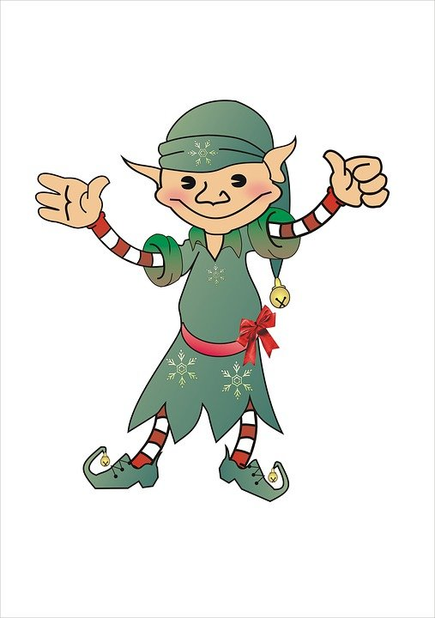


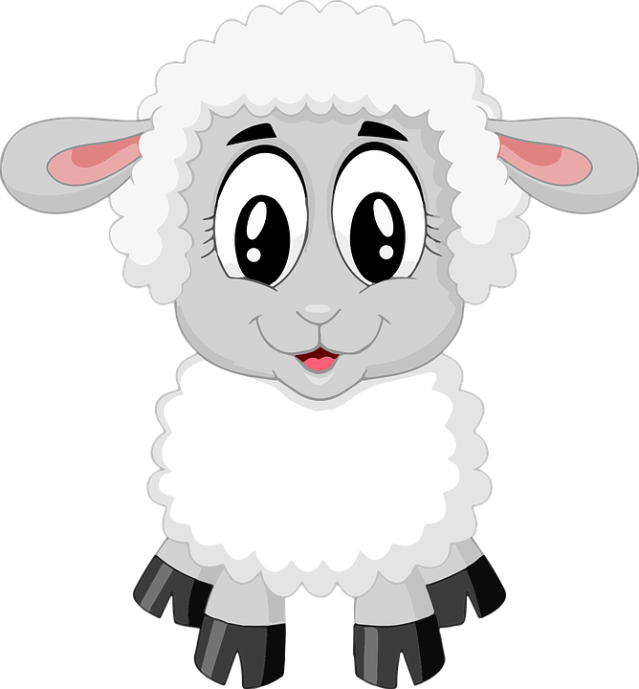
0.97563726 = max 값
7 = max값이 존재하는 위치
calligraphy_list
0.010781043 = 두번째로 큰 값
3 = 두번째로 큰 값이 존재하는 위치
widepatt_list
0.0061953203 = 세번째로 큰 값
2 = 세번째로 큰 값이 존재하는 위치
flower_list
---------------------------------- 5 번째
0.39398903 = max 값
5 = max값이 존재하는 위치
person_list
0.29418206 = 두번째로 큰 값
3 = 두번째로 큰 값이 존재하는 위치
widepatt_list
0.1582949 = 세번째로 큰 값
2 = 세번째로 큰 값이 존재하는 위치
flower_list
---------------------------------- 1 번째
0.8118152 = max 값
5 = max값이 존재하는 위치
person_list
0.1422579 = 두번째로 큰 값
1 = 두번째로 큰 값이 존재하는 위치
character_list
0.028485872 = 세번째로 큰 값
2 = 세번째로 큰 값이 존재하는 위치
flower_list
---------------------------------- 2 번째
0.9167409 = max 값
1 = max값이 존재하는 위치
character_list
0.05913765 = 두번째로 큰 값
3 = 두번째로 큰 값이 존재하는 위치
widepatt_list
0.006690747 = 세번째로 큰 값
2 = 세번째로 큰 값이 존재하는 위치
flower_list
---------------------------------- 3 번째

Slide 4




0.86366314 = max 값
1 = max값이 존재하는 위치
character_list
0.100321814 = 두번째로 큰 값
5 = 두번째로 큰 값이 존재하는 위치
person_list
0.01857079 = 세번째로 큰 값
2 = 세번째로 큰 값이 존재하는 위치
flower_list
---------------------------------- 4 번째
0.43039554 = max 값
5 = max값이 존재하는 위치
person_list
0.3890501 = 두번째로 큰 값
8 = 두번째로 큰 값이 존재하는 위치
pendrawing_list
0.086231686 = 세번째로 큰 값
1 = 세번째로 큰 값이 존재하는 위치
character_list
---------------------------------- 5 번째
0.45812806 = max 값
8 = max값이 존재하는 위치
pendrawing_list
0.2791998 = 두번째로 큰 값
5 = 두번째로 큰 값이 존재하는 위치
person_list
0.13900426 = 세번째로 큰 값
1 = 세번째로 큰 값이 존재하는 위치
character_list
---------------------------------- 6 번째
0.96630013 = max 값
1 = max값이 존재하는 위치
character_list
0.015049583 = 두번째로 큰 값
3 = 두번째로 큰 값이 존재하는 위치
widepatt_list
0.014605014 = 세번째로 큰 값
2 = 세번째로 큰 값이 존재하는 위치
flower_list
---------------------------------- 7 번째

Slide 5




0.7283831 = max 값
7 = max값이 존재하는 위치
calligraphy_list
0.10316295 = 두번째로 큰 값
3 = 두번째로 큰 값이 존재하는 위치
widepatt_list
0.097827375 = 세번째로 큰 값
1 = 세번째로 큰 값이 존재하는 위치
character_list
---------------------------------- 8 번째
0.25123894 = max 값
7 = max값이 존재하는 위치
calligraphy_list
0.22388168 = 두번째로 큰 값
8 = 두번째로 큰 값이 존재하는 위치
pendrawing_list
0.17614502 = 세번째로 큰 값
5 = 세번째로 큰 값이 존재하는 위치
person_list
---------------------------------- 9 번째
0.7038059 = max 값
4 = max값이 존재하는 위치
dreamystical_list
0.115624145 = 두번째로 큰 값
3 = 두번째로 큰 값이 존재하는 위치
widepatt_list
0.11375608 = 세번째로 큰 값
6 = 세번째로 큰 값이 존재하는 위치
scenery_list
---------------------------------- 1 번째
0.5867661 = max 값
4 = max값이 존재하는 위치
dreamystical_list
0.373746 = 두번째로 큰 값
6 = 두번째로 큰 값이 존재하는 위치
scenery_list
0.01486415 = 세번째로 큰 값
5 = 세번째로 큰 값이 존재하는 위치
person_list
---------------------------------- 2 번째

Slide 6




0.7501704 = max 값
4 = max값이 존재하는 위치
dreamystical_list
0.07606024 = 두번째로 큰 값
3 = 두번째로 큰 값이 존재하는 위치
widepatt_list
0.04698212 = 세번째로 큰 값
6 = 세번째로 큰 값이 존재하는 위치
scenery_list
---------------------------------- 3 번째
0.6854324 = max 값
4 = max값이 존재하는 위치
dreamystical_list
0.09744356 = 두번째로 큰 값
1 = 두번째로 큰 값이 존재하는 위치
character_list
0.0756178 = 세번째로 큰 값
5 = 세번째로 큰 값이 존재하는 위치
person_list
---------------------------------- 4 번째
0.46830815 = max 값
4 = max값이 존재하는 위치
dreamystical_list
0.21850583 = 두번째로 큰 값
1 = 두번째로 큰 값이 존재하는 위치
character_list
0.12840885 = 세번째로 큰 값
6 = 세번째로 큰 값이 존재하는 위치
scenery_list
---------------------------------- 5 번째
0.922316 = max 값
4 = max값이 존재하는 위치
dreamystical_list
0.042388555 = 두번째로 큰 값
6 = 두번째로 큰 값이 존재하는 위치
scenery_list
0.010340517 = 세번째로 큰 값
5 = 세번째로 큰 값이 존재하는 위치
person_list
---------------------------------- 6 번째

Slide 7




0.56987983 = max 값
6 = max값이 존재하는 위치
scenery_list
0.391131 = 두번째로 큰 값
4 = 두번째로 큰 값이 존재하는 위치
dreamystical_list
0.018209329 = 세번째로 큰 값
2 = 세번째로 큰 값이 존재하는 위치
flower_list
---------------------------------- 7 번째
0.9280719 = max 값
3 = max값이 존재하는 위치
widepatt_list
0.06998461 = 두번째로 큰 값
2 = 두번째로 큰 값이 존재하는 위치
flower_list
0.00073608756 = 세번째로 큰 값
1 = 세번째로 큰 값이 존재하는 위치
character_list
---------------------------------- 1 번째
0.53704953 = max 값
8 = max값이 존재하는 위치
pendrawing_list
0.15486023 = 두번째로 큰 값
1 = 두번째로 큰 값이 존재하는 위치
character_list
0.10554488 = 세번째로 큰 값
3 = 세번째로 큰 값이 존재하는 위치
widepatt_list
---------------------------------- 2 번째
0.57032 = max 값
2 = max값이 존재하는 위치
flower_list
0.3386443 = 두번째로 큰 값
3 = 두번째로 큰 값이 존재하는 위치
widepatt_list
0.053862642 = 세번째로 큰 값
7 = 세번째로 큰 값이 존재하는 위치
calligraphy_list
---------------------------------- 3 번째

Slide 8




0.60999143 = max 값
3 = max값이 존재하는 위치
widepatt_list
0.38828 = 두번째로 큰 값
2 = 두번째로 큰 값이 존재하는 위치
flower_list
0.00068790367 = 세번째로 큰 값
1 = 세번째로 큰 값이 존재하는 위치
character_list
---------------------------------- 4 번째
0.9927817 = max 값
2 = max값이 존재하는 위치
flower_list
0.006593662 = 두번째로 큰 값
3 = 두번째로 큰 값이 존재하는 위치
widepatt_list
0.00040004574 = 세번째로 큰 값
7 = 세번째로 큰 값이 존재하는 위치
calligraphy_list
---------------------------------- 5 번째
0.98074245 = max 값
2 = max값이 존재하는 위치
flower_list
0.016501268 = 두번째로 큰 값
3 = 두번째로 큰 값이 존재하는 위치
widepatt_list
0.00090662454 = 세번째로 큰 값
5 = 세번째로 큰 값이 존재하는 위치
person_list
---------------------------------- 6 번째
0.733285 = max 값
8 = max값이 존재하는 위치
pendrawing_list
0.16466923 = 두번째로 큰 값
3 = 두번째로 큰 값이 존재하는 위치
widepatt_list
0.031073123 = 세번째로 큰 값
1 = 세번째로 큰 값이 존재하는 위치
character_list
---------------------------------- 1 번째

Slide 9


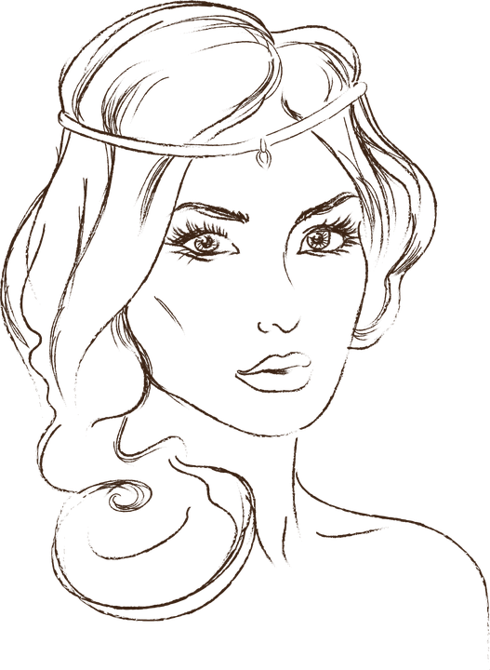
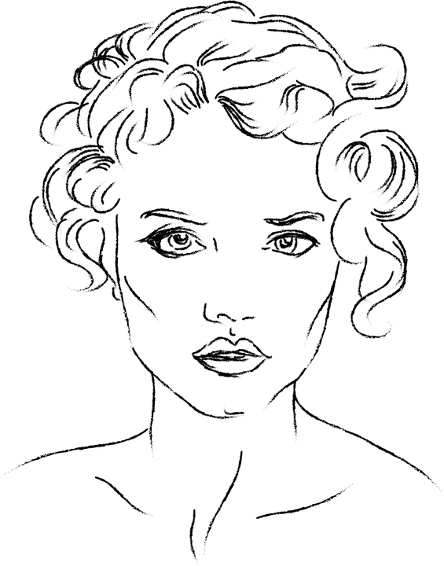
0.8872309 = max 값
8 = max값이 존재하는 위치
pendrawing_list
0.03809171 = 두번째로 큰 값
2 = 두번째로 큰 값이 존재하는 위치
flower_list
0.037760835 = 세번째로 큰 값
7 = 세번째로 큰 값이 존재하는 위치
calligraphy_list
---------------------------------- 2 번째
0.71391386 = max 값
3 = max값이 존재하는 위치
widepatt_list
0.18603338 = 두번째로 큰 값
8 = 두번째로 큰 값이 존재하는 위치
pendrawing_list
0.07472323 = 세번째로 큰 값
7 = 세번째로 큰 값이 존재하는 위치
calligraphy_list
---------------------------------- 3 번째
0.95652723 = max 값
8 = max값이 존재하는 위치
pendrawing_list
0.015998296 = 두번째로 큰 값
5 = 두번째로 큰 값이 존재하는 위치
person_list
0.009776411 = 세번째로 큰 값
2 = 세번째로 큰 값이 존재하는 위치
flower_list
---------------------------------- 4 번째
0.77440786 = max 값
8 = max값이 존재하는 위치
pendrawing_list
0.22045818 = 두번째로 큰 값
5 = 두번째로 큰 값이 존재하는 위치
person_list
0.002653489 = 세번째로 큰 값
2 = 세번째로 큰 값이 존재하는 위치
flower_list
---------------------------------- 5 번째

Slide 10

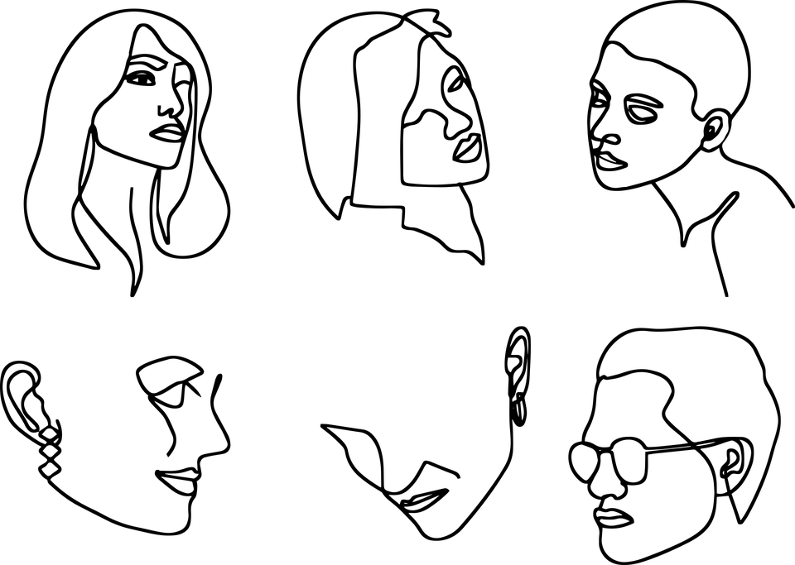


0.8996738 = max 값
8 = max값이 존재하는 위치
pendrawing_list
0.04010775 = 두번째로 큰 값
3 = 두번째로 큰 값이 존재하는 위치
widepatt_list
0.033374637 = 세번째로 큰 값
7 = 세번째로 큰 값이 존재하는 위치
calligraphy_list
---------------------------------- 6 번째
0.7128604 = max 값
8 = max값이 존재하는 위치
pendrawing_list
0.17224771 = 두번째로 큰 값
7 = 두번째로 큰 값이 존재하는 위치
calligraphy_list
0.10150437 = 세번째로 큰 값
3 = 세번째로 큰 값이 존재하는 위치
widepatt_list
---------------------------------- 7 번째
0.7616961 = max 값
8 = max값이 존재하는 위치
pendrawing_list
0.13689394 = 두번째로 큰 값
5 = 두번째로 큰 값이 존재하는 위치
person_list
0.057181798 = 세번째로 큰 값
7 = 세번째로 큰 값이 존재하는 위치
calligraphy_list
---------------------------------- 8 번째
0.93924266 = max 값
8 = max값이 존재하는 위치
pendrawing_list
0.034751896 = 두번째로 큰 값
1 = 두번째로 큰 값이 존재하는 위치
character_list
0.01340559 = 세번째로 큰 값
5 = 세번째로 큰 값이 존재하는 위치
person_list
---------------------------------- 9 번째

Slide 11




0.34170422 = max 값
3 = max값이 존재하는 위치
widepatt_list
0.30641618 = 두번째로 큰 값
5 = 두번째로 큰 값이 존재하는 위치
person_list
0.12870497 = 세번째로 큰 값
2 = 세번째로 큰 값이 존재하는 위치
flower_list
---------------------------------- 1 번째
0.95717424 = max 값
2 = max값이 존재하는 위치
flower_list
0.028450709 = 두번째로 큰 값
3 = 두번째로 큰 값이 존재하는 위치
widepatt_list
0.0057399324 = 세번째로 큰 값
7 = 세번째로 큰 값이 존재하는 위치
calligraphy_list
---------------------------------- 2 번째
0.72988707 = max 값
5 = max값이 존재하는 위치
person_list
0.19507319 = 두번째로 큰 값
1 = 두번째로 큰 값이 존재하는 위치
character_list
0.023779077 = 세번째로 큰 값
2 = 세번째로 큰 값이 존재하는 위치
flower_list
---------------------------------- 3 번째
0.79822916 = max 값
5 = max값이 존재하는 위치
person_list
0.17382659 = 두번째로 큰 값
1 = 두번째로 큰 값이 존재하는 위치
character_list
0.017539274 = 세번째로 큰 값
3 = 세번째로 큰 값이 존재하는 위치
widepatt_list
---------------------------------- 4 번째

Slide 12




0.978124 = max 값
5 = max값이 존재하는 위치
person_list
0.0076361485 = 두번째로 큰 값
2 = 두번째로 큰 값이 존재하는 위치
flower_list
0.0059407065 = 세번째로 큰 값
8 = 세번째로 큰 값이 존재하는 위치
pendrawing_list
---------------------------------- 5 번째
0.9380942 = max 값
5 = max값이 존재하는 위치
person_list
0.027150162 = 두번째로 큰 값
1 = 두번째로 큰 값이 존재하는 위치
character_list
0.015181792 = 세번째로 큰 값
2 = 세번째로 큰 값이 존재하는 위치
flower_list
---------------------------------- 6 번째
0.93926316 = max 값
5 = max값이 존재하는 위치
person_list
0.028626012 = 두번째로 큰 값
1 = 두번째로 큰 값이 존재하는 위치
character_list
0.015586962 = 세번째로 큰 값
2 = 세번째로 큰 값이 존재하는 위치
flower_list
---------------------------------- 7 번째
0.4532498 = max 값
2 = max값이 존재하는 위치
flower_list
0.22113174 = 두번째로 큰 값
3 = 두번째로 큰 값이 존재하는 위치
widepatt_list
0.14550307 = 세번째로 큰 값
1 = 세번째로 큰 값이 존재하는 위치
character_list
---------------------------------- 8 번째

Slide 13



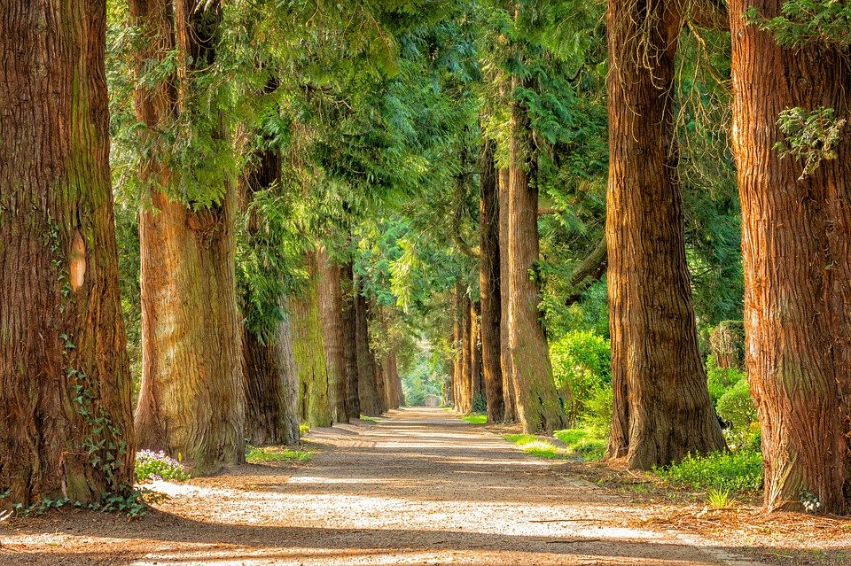
0.49092463 = max 값
6 = max값이 존재하는 위치
scenery_list
0.40006763 = 두번째로 큰 값
4 = 두번째로 큰 값이 존재하는 위치
dreamystical_list
0.06921088 = 세번째로 큰 값
3 = 세번째로 큰 값이 존재하는 위치
widepatt_list
---------------------------------- 1 번째
0.88081574 = max 값
6 = max값이 존재하는 위치
scenery_list
0.091389164 = 두번째로 큰 값
4 = 두번째로 큰 값이 존재하는 위치
dreamystical_list
0.01373637 = 세번째로 큰 값
7 = 세번째로 큰 값이 존재하는 위치
calligraphy_list
---------------------------------- 2 번째
0.39242622 = max 값
2 = max값이 존재하는 위치
flower_list
0.36280447 = 두번째로 큰 값
4 = 두번째로 큰 값이 존재하는 위치
dreamystical_list
0.08901027 = 세번째로 큰 값
6 = 세번째로 큰 값이 존재하는 위치
scenery_list
---------------------------------- 3 번째
0.8473653 = max 값
6 = max값이 존재하는 위치
scenery_list
0.11234651 = 두번째로 큰 값
4 = 두번째로 큰 값이 존재하는 위치
dreamystical_list
0.01278115 = 세번째로 큰 값
2 = 세번째로 큰 값이 존재하는 위치
flower_list
---------------------------------- 4 번째

Slide 14




0.47032702 = max 값
4 = max값이 존재하는 위치
dreamystical_list
0.28964415 = 두번째로 큰 값
1 = 두번째로 큰 값이 존재하는 위치
character_list
0.13938698 = 세번째로 큰 값
3 = 세번째로 큰 값이 존재하는 위치
widepatt_list
---------------------------------- 5 번째
0.6250508 = max 값
2 = max값이 존재하는 위치
flower_list
0.20407735 = 두번째로 큰 값
4 = 두번째로 큰 값이 존재하는 위치
dreamystical_list
0.09890788 = 세번째로 큰 값
6 = 세번째로 큰 값이 존재하는 위치
scenery_list
---------------------------------- 6 번째
0.9956119 = max 값
3 = max값이 존재하는 위치
widepatt_list
0.002172822 = 두번째로 큰 값
8 = 두번째로 큰 값이 존재하는 위치
pendrawing_list
0.0010071725 = 세번째로 큰 값
7 = 세번째로 큰 값이 존재하는 위치
calligraphy_list
---------------------------------- 1 번째
0.9625151 = max 값
3 = max값이 존재하는 위치
widepatt_list
0.028411267 = 두번째로 큰 값
8 = 두번째로 큰 값이 존재하는 위치
pendrawing_list
0.0057753245 = 세번째로 큰 값
7 = 세번째로 큰 값이 존재하는 위치
calligraphy_list
---------------------------------- 2 번째

Slide 15




0.9813254 = max 값
3 = max값이 존재하는 위치
widepatt_list
0.010772304 = 두번째로 큰 값
2 = 두번째로 큰 값이 존재하는 위치
flower_list
0.0040002614 = 세번째로 큰 값
7 = 세번째로 큰 값이 존재하는 위치
calligraphy_list
---------------------------------- 3 번째
0.99117506 = max 값
3 = max값이 존재하는 위치
widepatt_list
0.0049067657 = 두번째로 큰 값
2 = 두번째로 큰 값이 존재하는 위치
flower_list
0.001670424 = 세번째로 큰 값
8 = 세번째로 큰 값이 존재하는 위치
pendrawing_list
---------------------------------- 4 번째
0.88719493 = max 값
3 = max값이 존재하는 위치
widepatt_list
0.05885197 = 두번째로 큰 값
1 = 두번째로 큰 값이 존재하는 위치
character_list
0.0333449 = 세번째로 큰 값
2 = 세번째로 큰 값이 존재하는 위치
flower_list
---------------------------------- 5 번째
0.9903951 = max 값
3 = max값이 존재하는 위치
widepatt_list
0.0060088434 = 두번째로 큰 값
7 = 두번째로 큰 값이 존재하는 위치
calligraphy_list
0.0023466987 = 세번째로 큰 값
8 = 세번째로 큰 값이 존재하는 위치
pendrawing_list
---------------------------------- 6 번째

Slide 16

0.9031743 = max 값
3 = max값이 존재하는 위치
widepatt_list
0.07132674 = 두번째로 큰 값
7 = 두번째로 큰 값이 존재하는 위치
calligraphy_list
0.011814674 = 세번째로 큰 값
8 = 세번째로 큰 값이 존재하는 위치
pendrawing_list
---------------------------------- 7 번째

